Slide 1

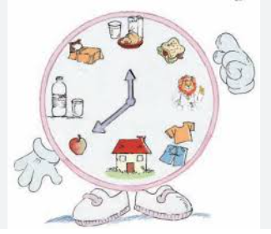
ΑΝΑΓΚΕΣ

Slide 2
ΑΝΑΓΚΕΣ
ΟΡΙΣΜΟΣ:
Ανάγκη είναι το δυσάρεστο αίσθημα της έλλειψης που εκφράζεται με την επιθυμία ικανοποίησής της.

Slide 3

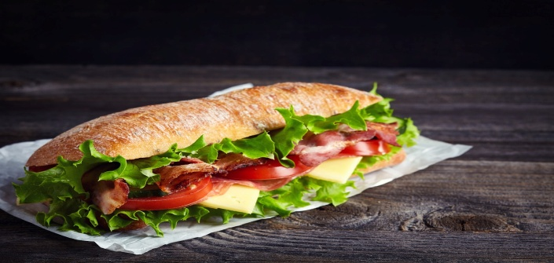
ΔΙΑΚΡΙΣΗ ΤΩΝ ΑΝΑΓΚΩΝ
μη οικονομικές ανάγκες (συναισθηματικές ανάγκες): η ανάγκη για αγάπη, η ανάγκη για αναγνώριση κλπ.
οικονομικές ανάγκες: οι ανάγκες που για να τις ικανοποιήσουμε χρησιμοποιούμε υλικά ή άυλα αγαθά τα οποία είναι αποτέλεσμα παραγωγικής διαδικασίας.

Slide 4
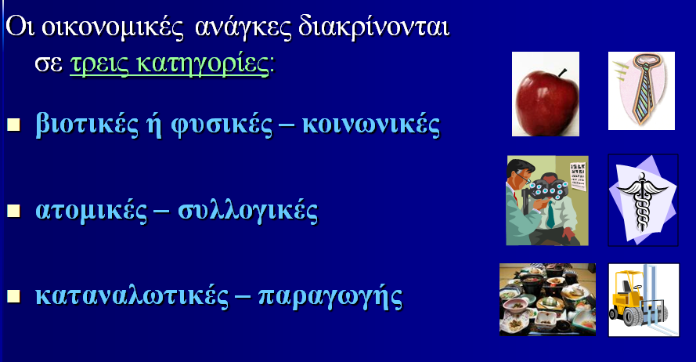
ΔΙΑΚΡΙΣΗ ΤΩΝ ΑΝΑΓΚΩΝ

Slide 5
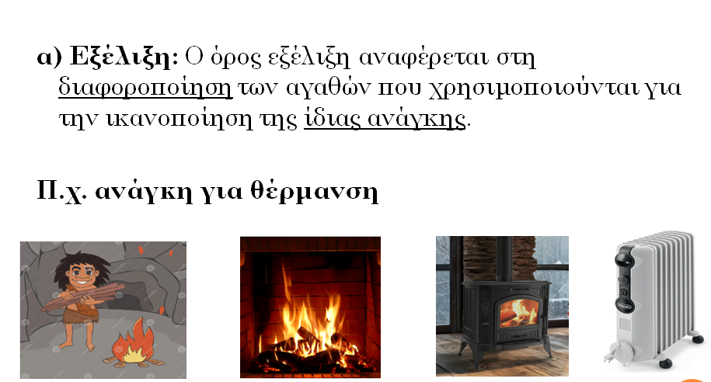
Ιδιότητες οικονομικών αναγκών

Slide 6

Ιδιότητες οικονομικών αναγκών
β) Πολλαπλασιασμός: Πολλαπλασιασμός των αναγκών σημαίνει δημιουργία νέων αναγκών.
Ποιοι είναι οι βασικοί λόγοι που οι ανάγκες πολλαπλασιάζονται;

Slide 7
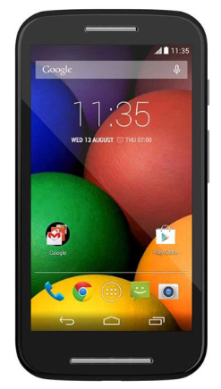
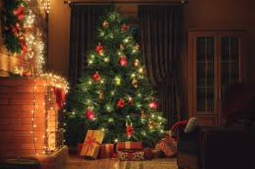
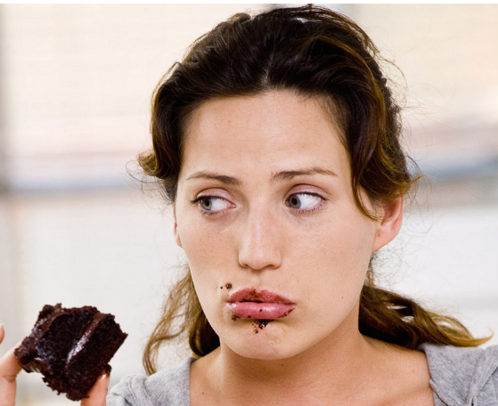
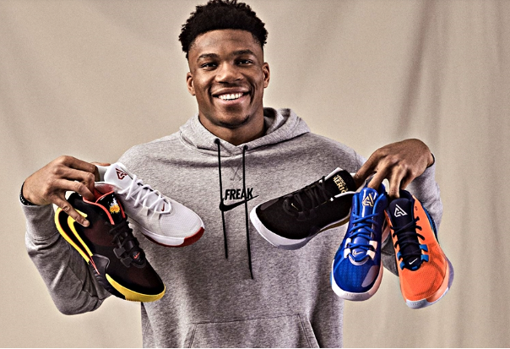
Βασικοί λόγοι
Η τεχνολογία
Η μίμηση
Η συνήθεια
Η διαφήμιση

Slide 8
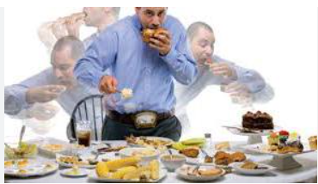
Ιδιότητες οικονομικών αναγκών
γ) Κορεσμός
Κάθε μια ανάγκη ξεχωριστά υπόκειται σε προσωρινό κορεσμό.
Για παράδειγμα, η ανάγκη για νερό από ένα διψασμένο άτομο μετά την κατανάλωση ορισμένης ποσότητας νερού παύει να υφίσταται προσωρινά.
Η ταχύτητα με την οποία επέρχεται ο κορεσμός μιας ανάγκης είναι θέμα υποκειμενικό, δηλαδή διαφέρει από άτομο σε άτομο.
Παράδειγμα, η ανάγκη για κρέας ικανοποιείται με ποσότητες που δεν είναι ίδιες για όλα τα άτομα.

